Slide 1

COLETIVO DE MULHERES NEGRAS DE OIAPOQUE: ENTRELAÇOS DE RESISTÊNCIA A PARTIR DO FEMINISMO NEGRO
Universidade Federal do Amapá / Campus Binacional de Oiapoque
Área Temática: Cultura e Resistência nas Fronteiras: Tradição, Inovação e Sobrevivência
Oiapoque - 2025

Slide 2

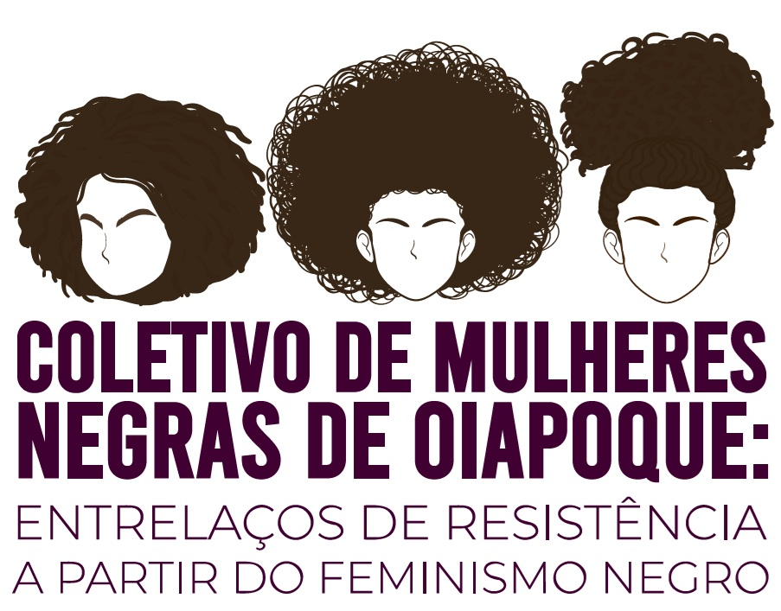
Introdução / Contexto

Slide 3
Introdução / Contexto
CONTEXTO: As especificidades das mulheres negras precisam ser consideradas e esta é a luta principal do feminismo negro, categoria teórico-metodológica a qual esta proposta de pesquisa está assentada. O feminismo, de modo geral, possui significados e contornos diferentes a depender de quem o vivencia. Devemos sempre pluralizar e adjetivar este movimento, pois enquanto o feminismo universal lutava (e luta) por igualdade de gênero e os direitos das mulheres, tais quais como votar e trabalhar, as mulheres negras lutavam (e lutam) para serem vistas como mulheres;
PROBLEMA: Quais os contornos do feminismo negro vivenciado pelas mulheres participantes do Coletivo de Mulheres Negras de Oiapoque (Comuneo), considerando as dinâmicas coletivas, os diálogos explicitados, a força dos saberes, dos signos, das expressões, dos ditos e não ditos experienciados a partir das vivências comunitárias?

Slide 4
Objetivos
OBJETIVO GERAL: analisar as dinâmicas vivenciadas pelas participantes Comuneo na perspectiva do feminismo negro, tracejando suas resistências e modos de vida no município de Oiapoque/AP, fronteira do Brasil com a Guiana Francesa.
OBJETIVOS ESPECÍFICOS:
Descrever os aspectos histórico-sociais do Comuneo, contextualizando a origem do coletivo a partir da escuta das mulheres negras;
Elencar as dinâmicas vivenciadas pelas mulheres dentro do coletivo, identificando a presença do feminismo negro e suas influências no cotidiano de resistência dessas mulheres;
Promover rodas de conversa consolidadas nos princípios teórico-metodológicos do pensamento feminista negro de modo a enfatizar o letramento racial;
Estimular a promoção de oficinas de escrevivências a fim de encorajar as mulheres do Comuneo a autobiografar suas experiências de vida.

Slide 5
Metodologia
Tipo de pesquisa: pesquisa-ação a partir da perspectiva crítico-colaborativa (Pimenta, 2005);
Procedimentos adotados: rodas de conversa e a prática das escrevivências (Evaristo, 2020), a partir de uma escrita feminina negra e engajada.
Local da pesquisa: Coletivo de Mulheres Negras de Oiapoque (Comuneo) – Oiapoque
Público participante: mulheres do Coletivo de Mulheres Negras de Oiapoque

Slide 6
Resultados / Discussão
Os resultados ainda são parciais, tendo em vista que a pesquisa ainda não foi concluída:
O Comuneo tem um papel essencial dentro da sociedade oiapoquense, pois atua na linha de frente do combate ao racismo e ao sexismo, instrumentalizando mulheres de diversas idades, promovendo o resgate da identidade, incentivando o autoconhecimento a partir da compreensão de seus contextos de ausência e fragilidades;
O coletivo faz esse processo educativo dentro da comunidade sendo um elo entre e o Estado e a comunidade;
Inferimos que como movimento de mulheres negras, o Comuneo tem alcance na contribuição de conquista no campo dos direitos sociais;
Produção do livro com o histórico do coletivo e as escrevivências.

Slide 7
Considerações Finais
O aquilombamento representa uma resposta concreta ao resgate identitário e ao sentimento de pertencimento destas mulheres do Comuneo, pois fortalece o processo de cura por meio do reconhecimento e da valorização das raízes ancestrais. E este coletivo, enquanto movimento social, tem papel importante na instrumentalização da comunidade negra feminina para acessar os seus direitos.

Slide 8

Agradecimentos
E-mail para contato:
leylasantana@unifap.br
erilanemelo1997@gmail.com
sane45035@gmail.com

